Slide 1

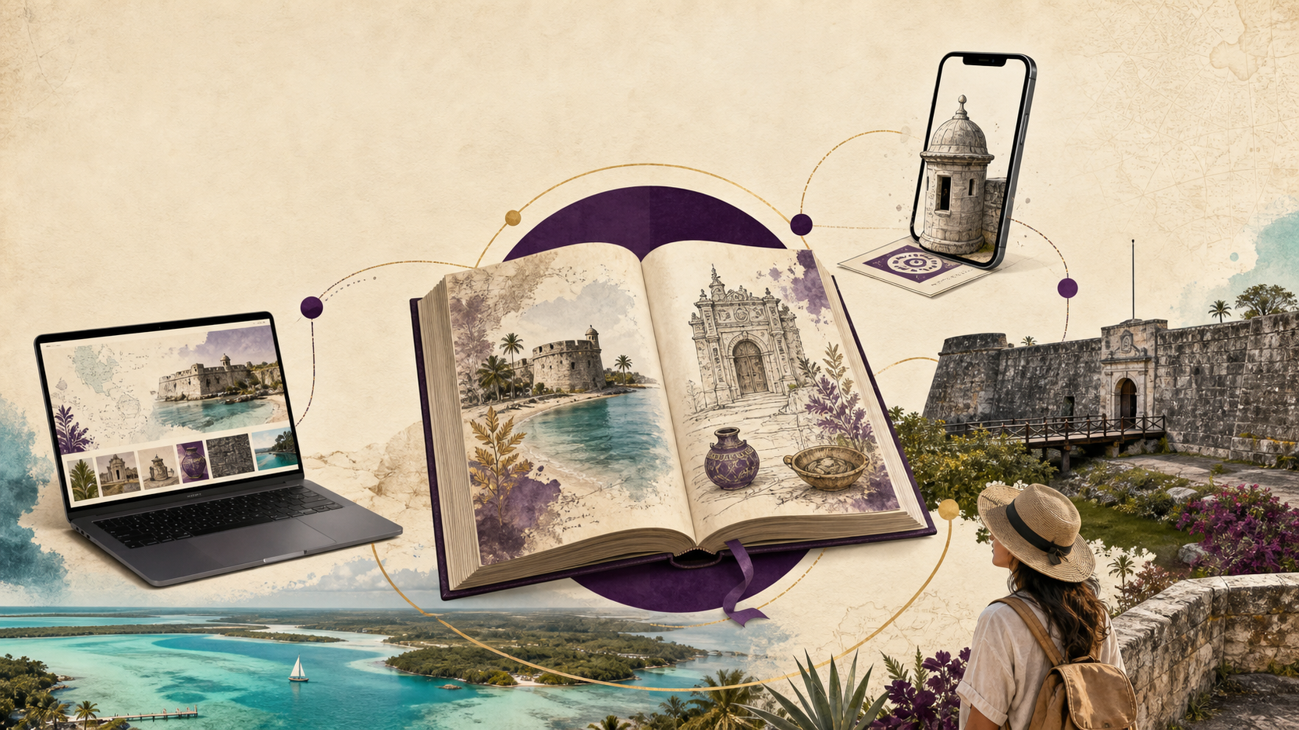
Plataforma digital con realidad aumentada
para la divulgación del patrimonio cultural
de Bacalar
Transformación digital y mediación turístico-cultural
Fabián Hernández Ceja · Juan Antonio Huh Puc · Johanan Guerrero Alvarado
Anmi García Arellano · Esdras Eliseo Chuc Caamal · Julio Manuel Cen Can
Universidad Politécnica de Bacalar · Mesa 9
Notes:
Tiempo sugerido: 25 segundos.
Abrir con la idea central: no presentamos una lista de tecnologías. Presentamos una infraestructura que organiza, publica y amplía narrativas del patrimonio de Bacalar. El caso que permite demostrarla es Leyendas de Bacalar: Los Baymen.
La ponencia se ubica en la transformación digital del turismo porque conecta contenido cultural, actores universitarios, objetos físicos y experiencia del visitante.
[Sources]
- AMIT2026_Plataforma_VersionCompleta.docx, título, autoría, resumen y Mesa 9.
- Plataforma Digital.pdf, páginas 1-2, orientación general y portada sugerida.
- Imagen conceptual generada con OpenAI image generation el 2026-08-16; no representa una captura de la plataforma.
[/Sources]

Slide 2
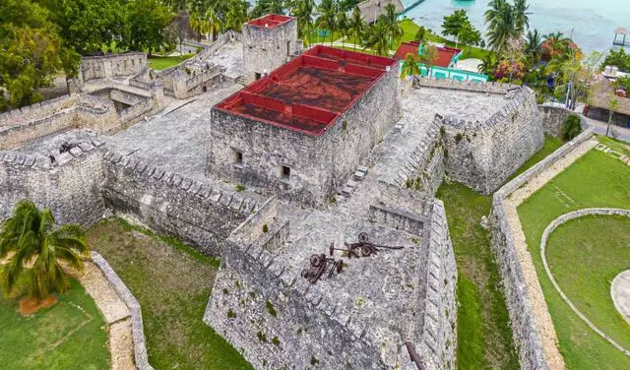
Bacalar también cuenta
Patrimonio más allá de la laguna
Relatos, memoria y espacios históricos todavía aparecen dispersos entre libros, redes, sitios y aplicaciones.
Notes:
Tiempo sugerido: 55 segundos.
Bacalar tiene una imagen turística muy fuerte asociada a la laguna. Sin embargo, el destino también posee relatos orales, memoria histórica y espacios como el Fuerte de San Felipe, la Parroquia de San Joaquín y el Canal de los Piratas.
El problema no es la ausencia total de recursos digitales, sino su fragmentación. La propuesta parte de una pregunta: ¿cómo integrar creación, revisión, lectura y recursos aumentados en una experiencia coherente para el visitante?
No afirmar que la plataforma resolvió toda la divulgación del destino; presentar el proyecto como una estrategia concreta de mediación.
[Sources]
- AMIT2026_Plataforma_VersionCompleta.docx, Introducción.
- AMIT2026_Baymen_VesionCompleta.docx, Introducción.
- Boboc et al. (2022), DOI: 10.3390/app12199859.
- Imagen del proyecto: frontend/public/landing-intro/display-motion/fuerte-san-felipe.webp.
[/Sources]

Slide 3
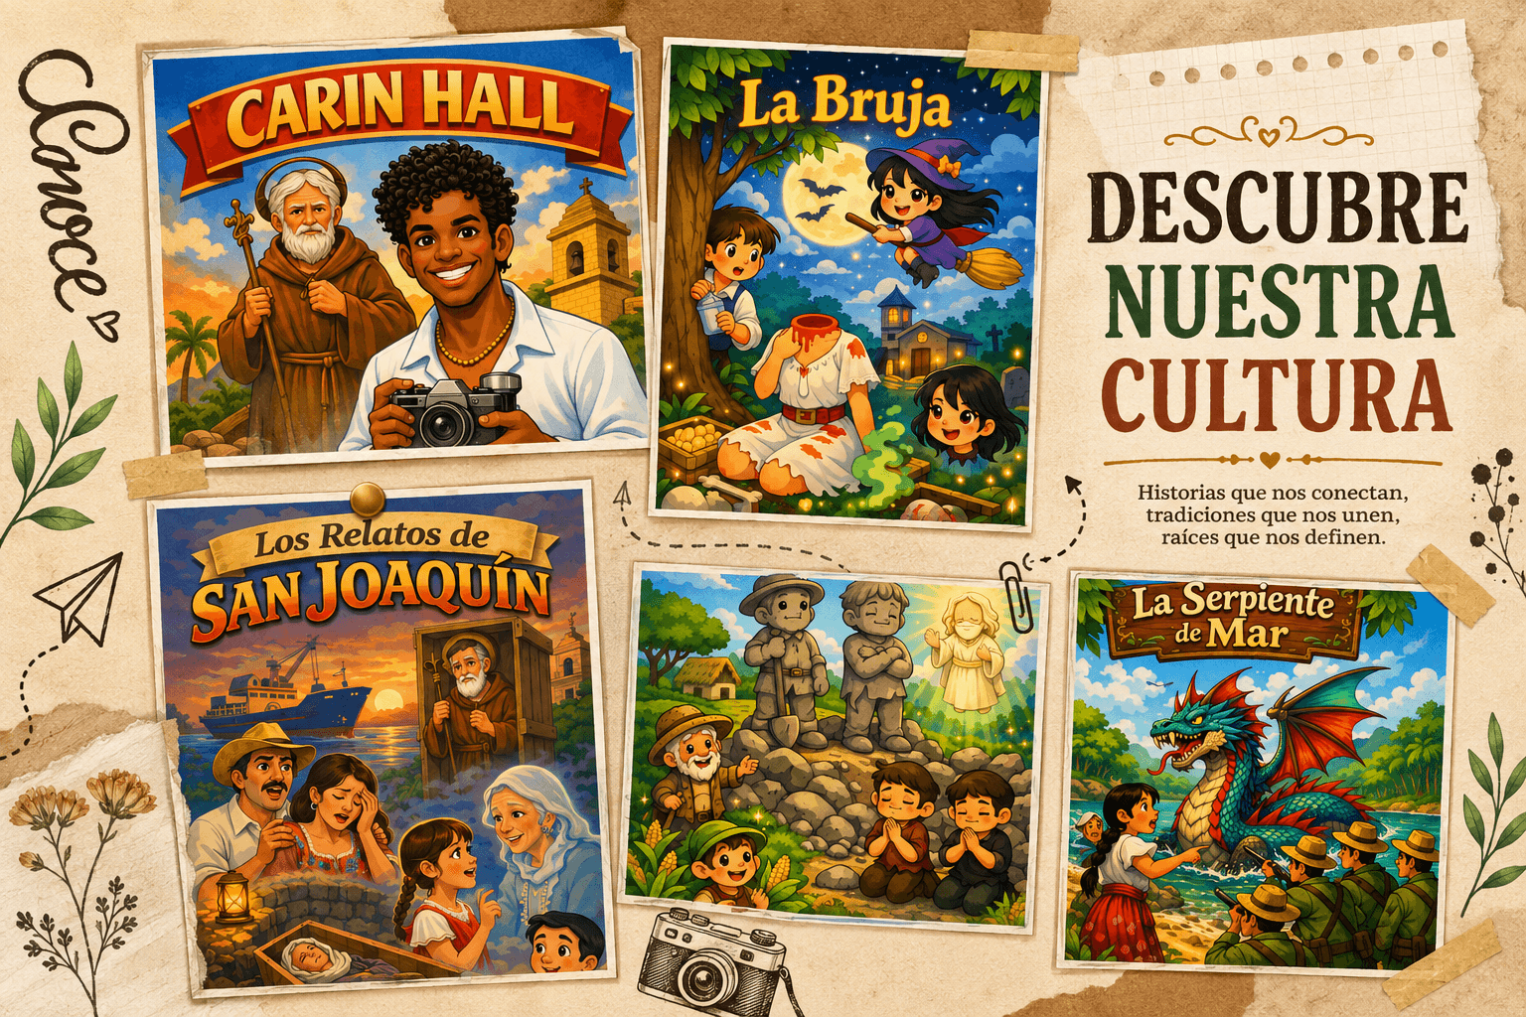
Proyecto articulador
De la UPB hacia el visitante
Patrimonio -> narrativa visual -> libro físico
-> plataforma digital -> realidad aumentada
-> experiencia del visitante
Notes:
Tiempo sugerido: 55 segundos.
El proyecto articulador se denomina Ecosistema digital interactivo para la divulgación del patrimonio cultural y turístico de Bacalar.
Los Baymen aporta la narrativa visual, el libro y el caso cultural. La plataforma aporta la infraestructura para publicar, leer, revisar y enlazar recursos interactivos. La realidad aumentada funciona como una extensión de la experiencia, no como un fin aislado.
Subrayar que el proyecto se construye desde el Área de Ingenierías de la Universidad Politécnica de Bacalar mediante colaboración entre estudiantes y profesores de distintos perfiles.
[Sources]
- Mensaje de coordinación del Congreso AMIT 2026 compartido por el usuario, 2026-08-13.
- Plataforma Digital.pdf, página 3, proyecto articulador.
- Los Baymen.pdf, página 3, proyecto articulador.
- Imagen del proyecto: frontend/public/landing-intro/display-motion/collage_final.webp.
[/Sources]

Slide 4
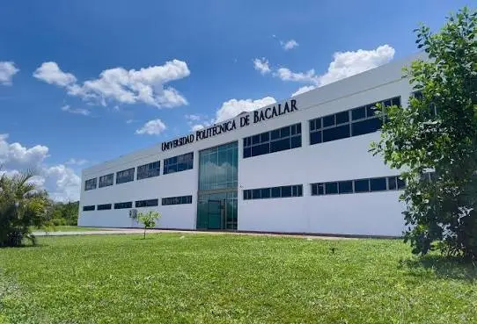
La tecnología es el medio
Método incremental y colaborativo
• Ciclos de diseño, implementación y revisión
• Integración de lector, gestión editorial y RA
• Colaboración entre TI, Innovación Digital, Animación y Efectos Visuales
El contenido cultural guía las decisiones técnicas.
Notes:
Tiempo sugerido: 55 segundos.
El desarrollo siguió un enfoque incremental: cada ciclo permitió integrar y revisar funciones concretas. La capa web se construyó con React, Supabase y PostgreSQL; la activación aumentada se trabajó con Unity y Vuforia.
No detenerse en marcas o arquitectura. Lo importante es la co-creación entre perfiles: Tecnologías de la Información, Innovación Digital, Animación y Efectos Visuales, con acompañamiento docente.
La decisión metodológica clave fue usar un caso cultural sólido -Los Baymen- para probar que la infraestructura podía sostener una narrativa situada.
[Sources]
- AMIT2026_Plataforma_VersionCompleta.docx, Planteamiento teórico-metodológico.
- Shidende y Moebs (2025), DOI: 10.3390/multimedia1020006.
- Zhang y Peng (2026), DOI: 10.3390/heritage9050192.
- Imagen del proyecto: frontend/public/landing-intro/display-motion/Universidad-politecnica.webp.
[/Sources]

Slide 5
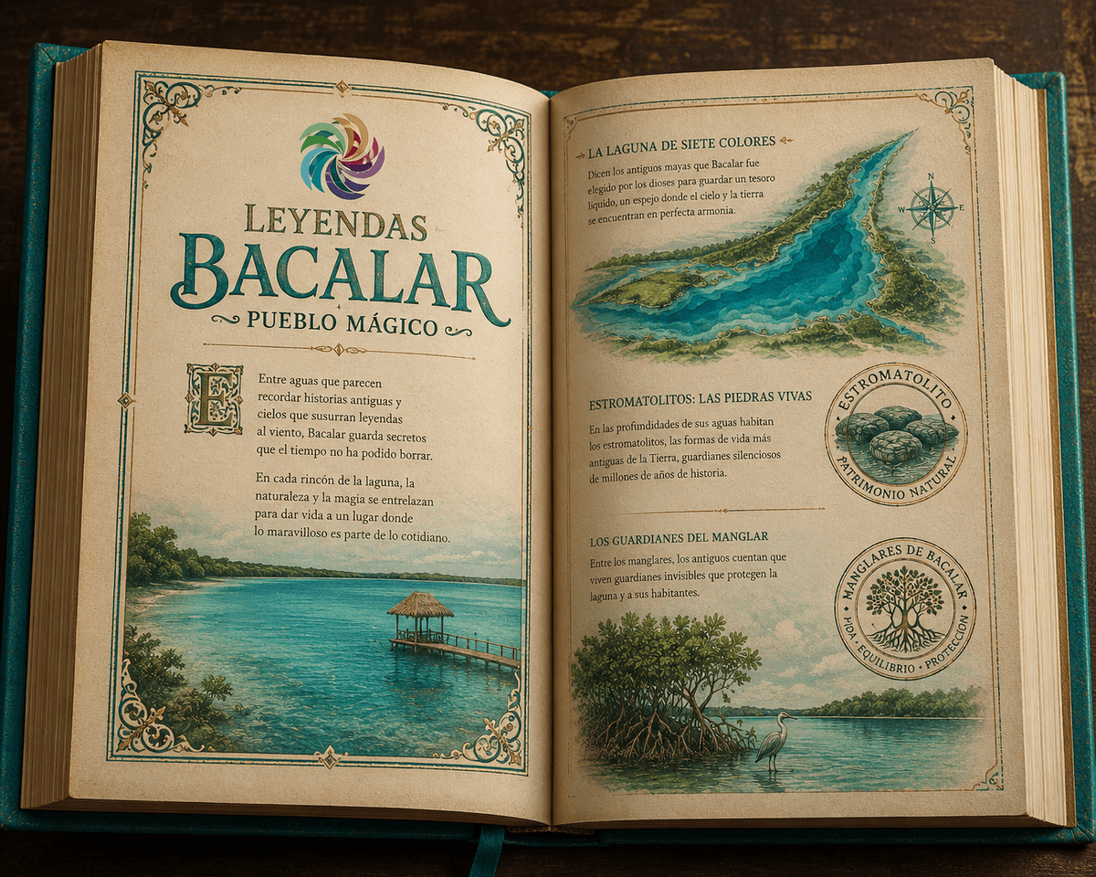
Tres roles, una experiencia
Crear, curar y visitar
CREADOR
Propone y registra narrativas.
ADMINISTRADOR / CURADOR
Revisa calidad y pertinencia.
LECTOR / VISITANTE
Consulta, interactúa y conserva contenidos.
Notes:
Tiempo sugerido: 55 segundos.
La plataforma organiza tres participantes con funciones culturales distintas. El creador propone la narrativa; el administrador actúa como curador antes de la publicación; y el lector o visitante consulta, interactúa y guarda contenidos.
Esta diferenciación evita que la plataforma sea solo un repositorio. Introduce responsabilidad editorial y permite que futuras narrativas de la comunidad puedan incorporarse bajo revisión.
En la implementación existen rutas y espacios diferenciados para lector, creador y administrador; aquí se explican por su aportación, no por su estructura técnica.
[Sources]
- AMIT2026_Plataforma_VersionCompleta.docx, Resumen y Resultados.
- Plataforma Digital.pdf, páginas 3-4.
- Evidencia del proyecto: frontend/src/app/router.jsx y frontend/src/components/ui/AdminPrimitives.jsx.
- Imagen del proyecto: frontend/public/assets/Libro abierto.webp.
[/Sources]

Slide 6
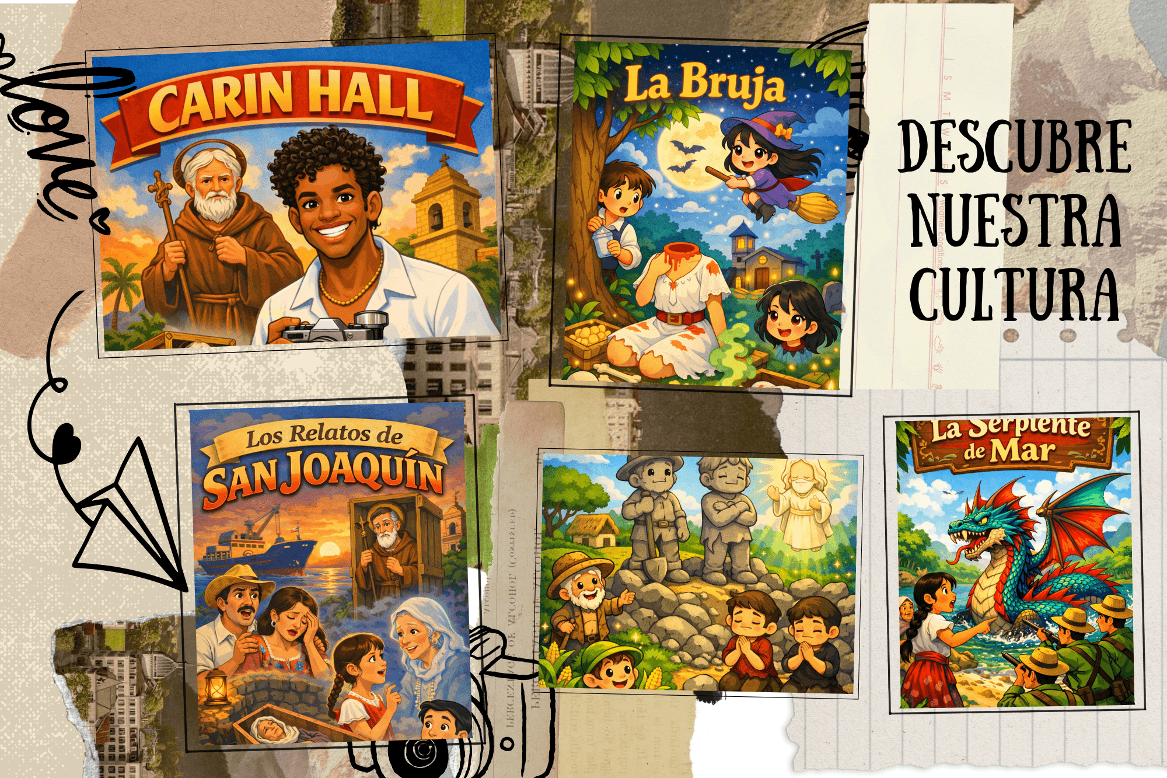
Curaduría editorial
Borrador -> revisión -> publicación
Si requiere ajustes:
revisión -> devolución con observaciones
-> corrección
Notes:
Tiempo sugerido: 60 segundos.
El flujo editorial es una aportación central. Una narrativa inicia como borrador, se envía a revisión y solo después puede publicarse. Si requiere cambios, regresa con observaciones para que el creador la corrija.
El valor turístico-cultural del flujo es mantener criterios de calidad antes de que el contenido patrimonial llegue al público. No se trata de describir estados de base de datos, sino de explicar una cadena de responsabilidad editorial.
El planteamiento toma principios de sistemas editoriales digitales, pero se adapta a narrativas patrimoniales interactivas.
[Sources]
- AMIT2026_Plataforma_VersionCompleta.docx, Resumen y Resultados.
- Plataforma Digital.pdf, página 4.
- Willinsky (2005), DOI: 10.1108/07378830510636300.
- Imagen del proyecto: frontend/public/assets/backgraoud collage.webp.
[/Sources]

Slide 7
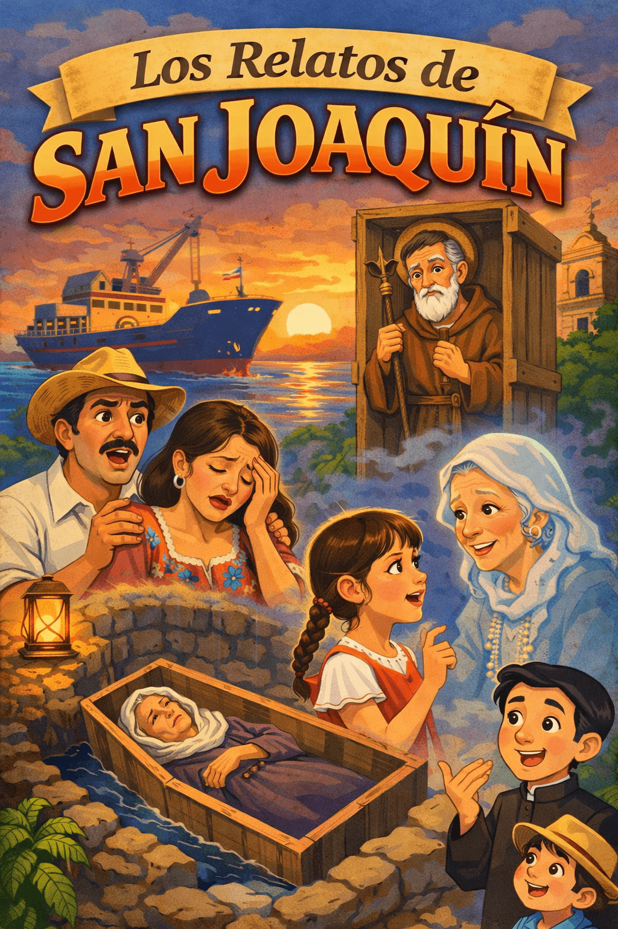
El libro también es digital
Experiencia física y extendida
• Catálogo y lectura organizada por páginas
• Recursos multimedia, comentarios y favoritos
• Acceso vinculado con códigos de la edición física
• Vista interactiva sin sustituir el libro impreso
Notes:
Tiempo sugerido: 60 segundos.
El lector digital no compite con el libro físico. Lo extiende. Permite navegar por páginas, incorporar recursos multimedia, conservar favoritos y vincular el acceso con códigos de una edición física.
Esta relación es importante para turismo: el libro puede adquirirse o consultarse como objeto cultural, mientras la plataforma mantiene viva la narrativa y conecta nuevos contenidos.
El repositorio actual incluye lector de páginas, lector PDF tipo libro, activación de edición física y superposición de recursos interactivos. En la ponencia no es necesario demostrar cada función; basta mostrar la experiencia integrada.
[Sources]
- AMIT2026_Plataforma_VersionCompleta.docx, Resultados.
- Plataforma Digital.pdf, páginas 4-5.
- Evidencia del proyecto: frontend/src/components/reader/ConalitegStyleReader.jsx, PdfFlipbookReader.jsx y PhysicalBookActivationModal.jsx.
- Imagen del proyecto: frontend/public/assets/portada los relatos de san joaquin.webp.
[/Sources]

Slide 8
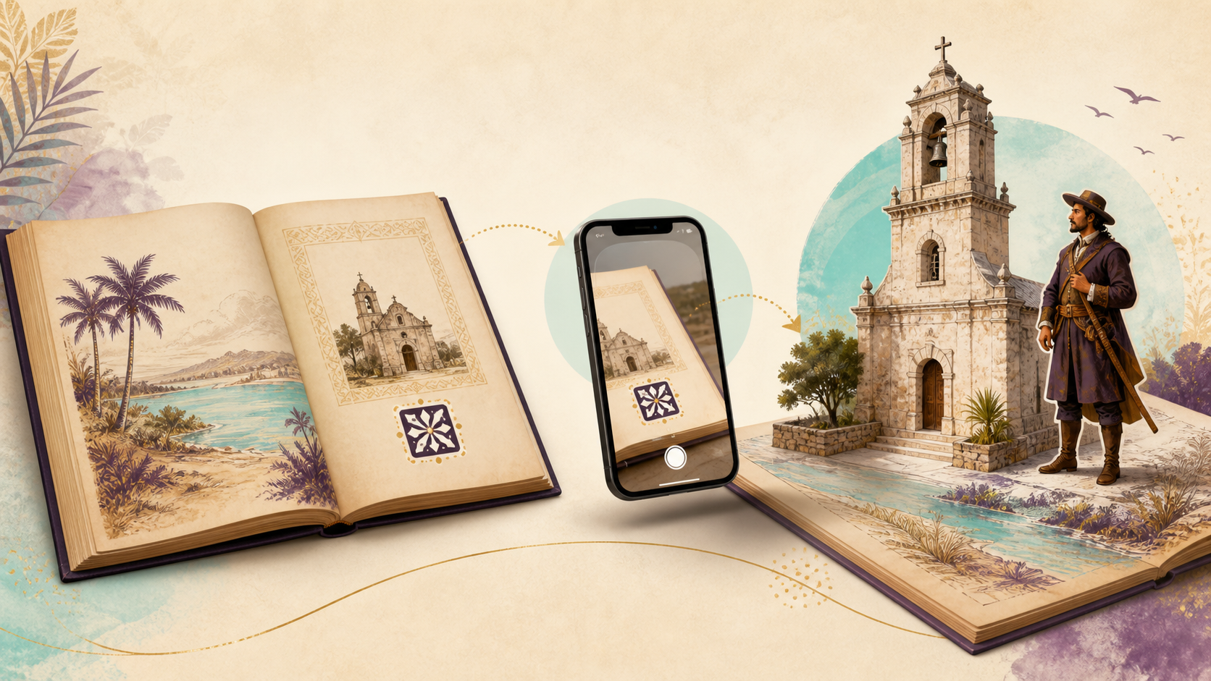
La RA amplía el libro
Marcador físico -> reconocimiento -> contenido 3D
El libro sigue siendo el punto de partida.
Caso Los Baymen:
Padre Miguel · Baymen · Parroquia de San Joaquín
Notes:
Tiempo sugerido: 60 segundos.
La realidad aumentada no sustituye la narración ni el libro. Añade una capa visual activada desde un marcador físico.
En el caso Los Baymen se plantean marcadores asociados con los Baymen, el Padre Miguel y la Parroquia de San Joaquín. La integración permite enlazar la página o el soporte físico con un personaje, escenario o modelo tridimensional.
Reconocer la colaboración: la narrativa, ilustraciones y libro provienen del componente de Animación y Efectos Visuales; la integración tecnológica se articula con el equipo de la plataforma.
[Sources]
- AMIT2026_Baymen_VesionCompleta.docx, Resultados.
- AMIT2026_Plataforma_VersionCompleta.docx, Resultados.
- Azuma et al. (2001), DOI: 10.1109/38.963459.
- Imagen conceptual generada con OpenAI image generation el 2026-08-16; no es una captura de la aplicación ni una reconstrucción histórica validada.
[/Sources]

Slide 9
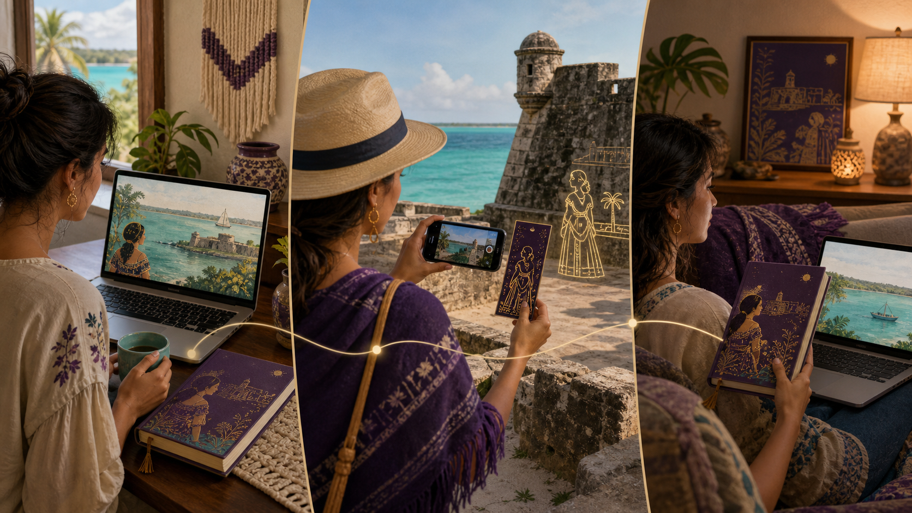
El viaje continúa
Antes, durante y después de la visita
ANTES: descubre relatos
DURANTE: conecta historia y lugar
DESPUÉS: conserva y reactiva la experiencia
Escala: nuevas leyendas y otros destinos del sureste.
Notes:
Tiempo sugerido: 70 segundos.
Antes de viajar, la plataforma puede despertar interés mediante relatos y personajes. Durante la visita, ayuda a asociar la historia con espacios patrimoniales reconocibles. Después, el libro funciona como objeto-recuerdo y la capa digital permite volver a la experiencia.
La propuesta no depende de una sola historia. El mismo modelo puede incorporar otras leyendas de Bacalar, nuevos espacios y participación de creadores locales bajo revisión. También puede adaptarse a otros destinos del sureste mexicano.
Presentar esto como potencial y posibilidad de crecimiento, no como impacto turístico ya medido.
[Sources]
- AMIT2026_Plataforma_VersionCompleta.docx, Resultados y Conclusiones.
- AMIT2026_Baymen_VesionCompleta.docx, Resultados y Conclusiones.
- Plataforma Digital.pdf, páginas 5-6.
- Imagen conceptual generada con OpenAI image generation el 2026-08-16.
[/Sources]

Slide 10
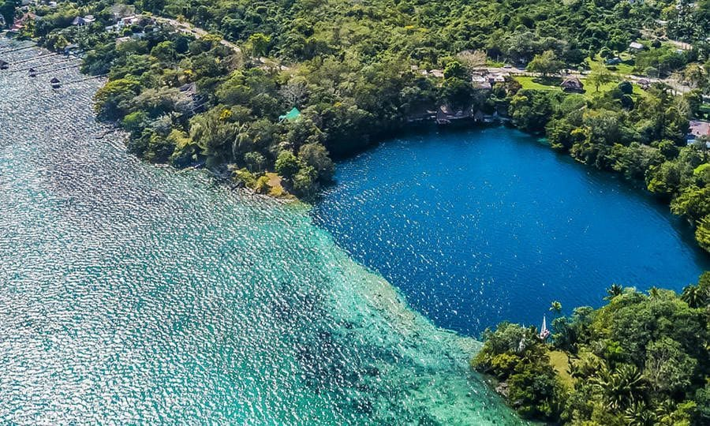
Identidad y alcance digital
El patrimonio es el propósito
Una infraestructura editorial y turística construida desde la UPB.
Puede crecer con nuevas narrativas culturalmente situadas.
Siguiente paso: evaluación formal con visitantes y exploración de WebAR.
Notes:
Tiempo sugerido: 50 segundos.
Cerrar resolviendo la pregunta inicial. La transformación digital del turismo también puede construirse desde universidades regionales cuando la tecnología se organiza alrededor de narrativas, lugares y colaboración local.
La aportación es integrar gestión editorial, lectura digital y realidad aumentada en una infraestructura coherente, demostrada mediante Los Baymen.
Ser precisos con el estado: el prototipo integra los componentes funcionales; la evaluación formal con turistas todavía es trabajo futuro. También se plantea explorar WebAR y sumar nuevas narrativas.
Frase final sugerida: la tecnología no sustituye al patrimonio; lo hace visible, narrable y recorrible.
[Sources]
- AMIT2026_Plataforma_VersionCompleta.docx, Conclusiones.
- Plataforma Digital.pdf, página 6.
- Imagen del proyecto: frontend/public/landing-intro/display-motion/1.jpg.
[/Sources]

Slide 11

Notes:
Pantalla de cierre para preguntas. Sin tiempo de exposición asignado.
[Sources]
- Plantilla oficial files.pptx, diapositiva 5.
[/Sources]

